Slide 1
Engenharia de Software II
Seminário I
Grupo 08
Ian Freze Cypriano Pires
Julius Cesar Rubio Caffaro
Leonardo Sousa Lima Ramos
Matheus Manzoli Ferreira
Paulo Arthur Gonçalves de Lima

Slide 2
Agenda
Diagrama de Casos de Uso
Diagrama de Classe
WBS
Atividades
Custo e Orçamento
Análise de Riscos
Cronograma
Monitoramento e Controle

Slide 3
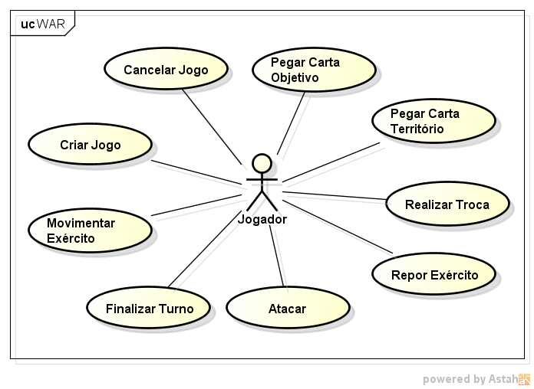
Casos de Uso

Slide 4
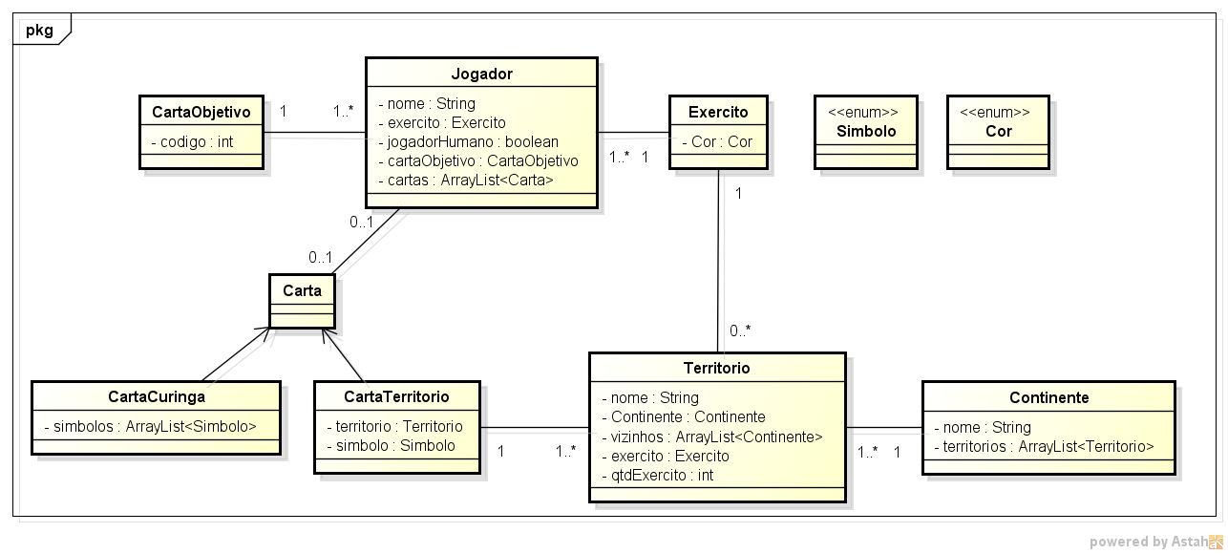
Diagrama de Classes

Slide 5
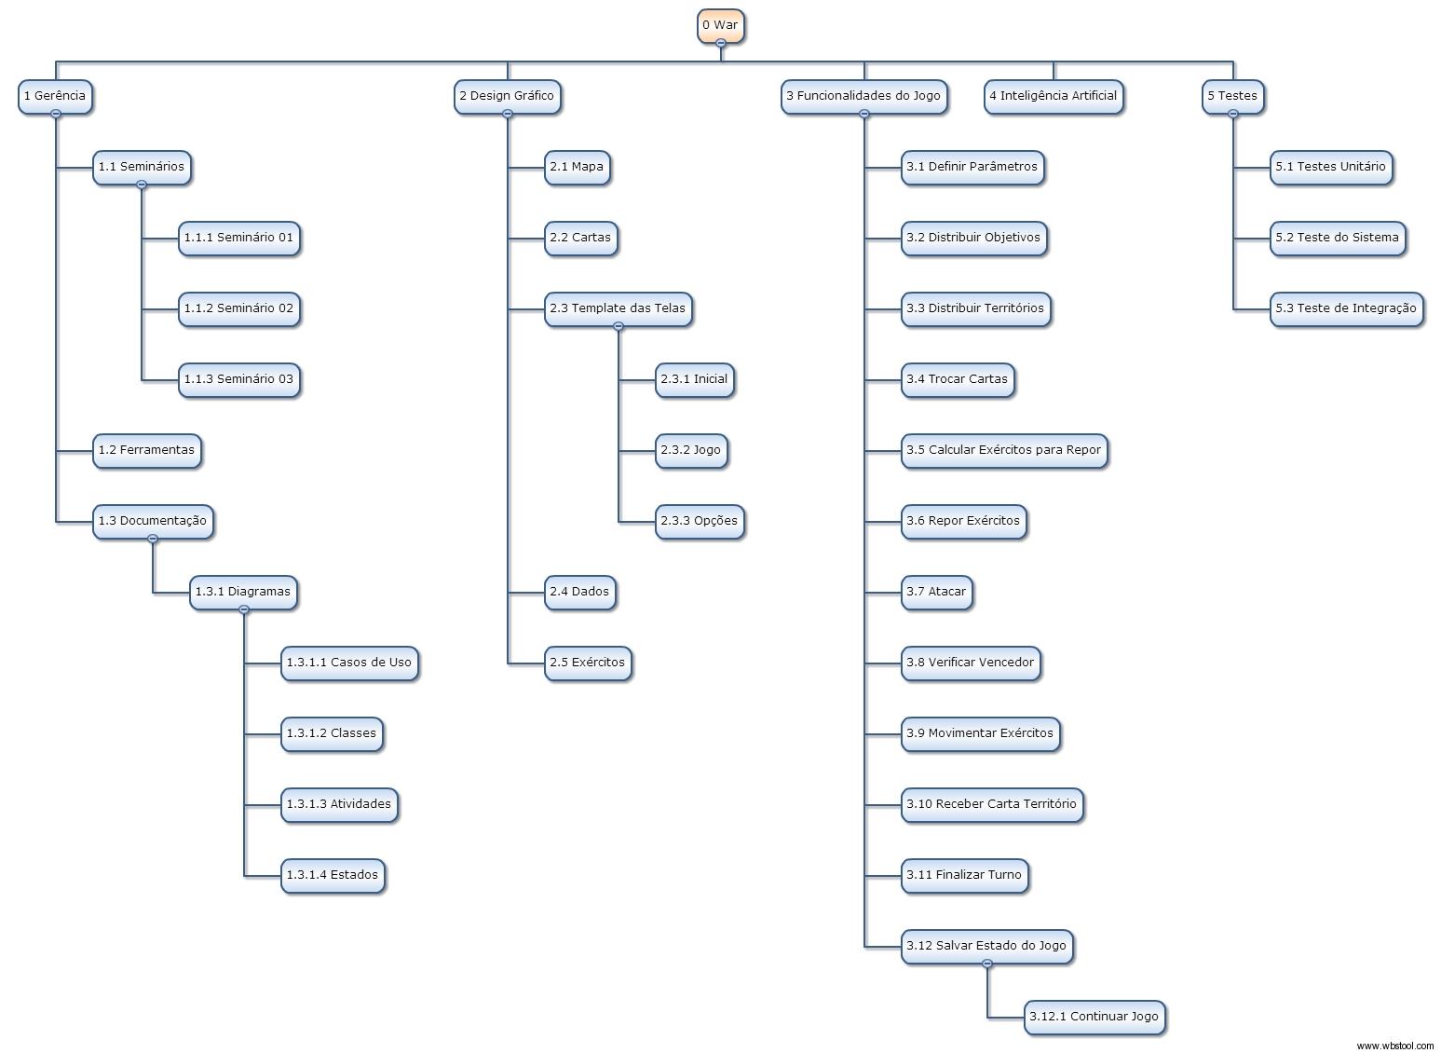
WBS

Slide 6
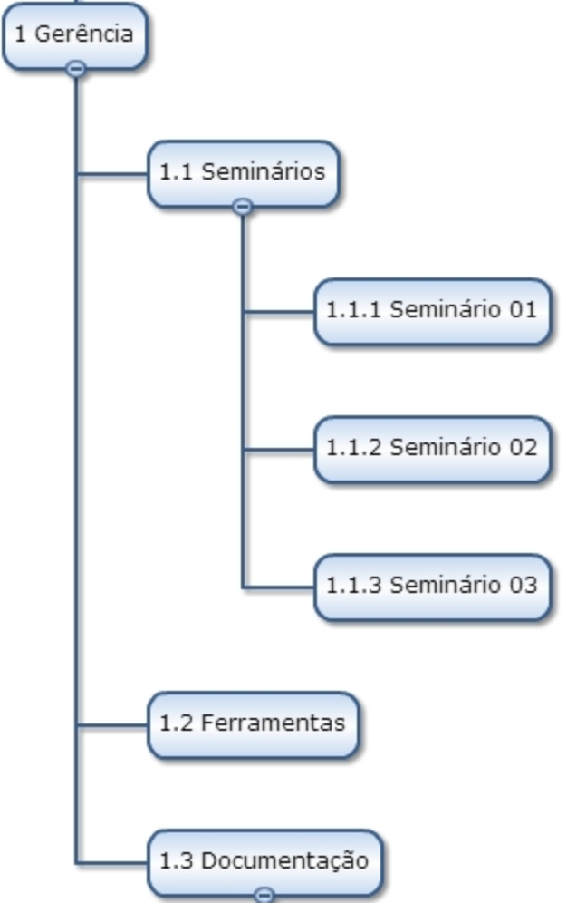
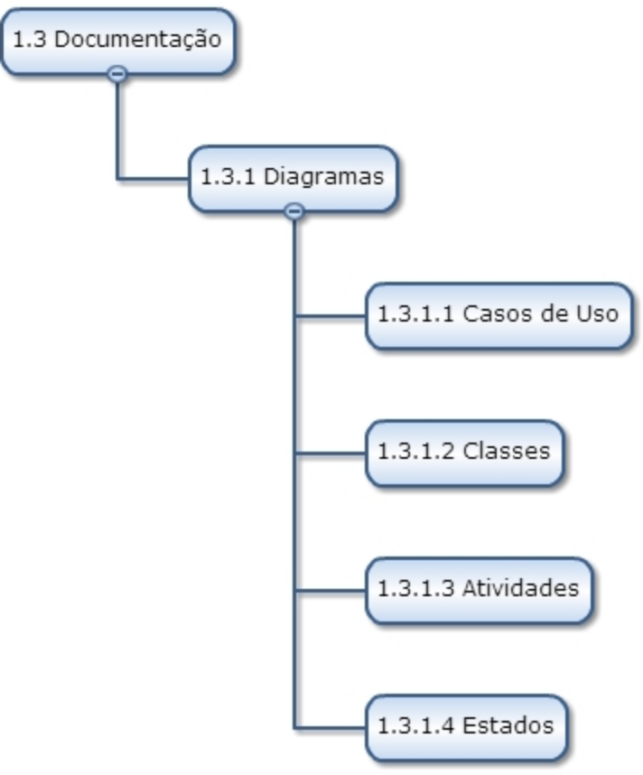

Slide 7
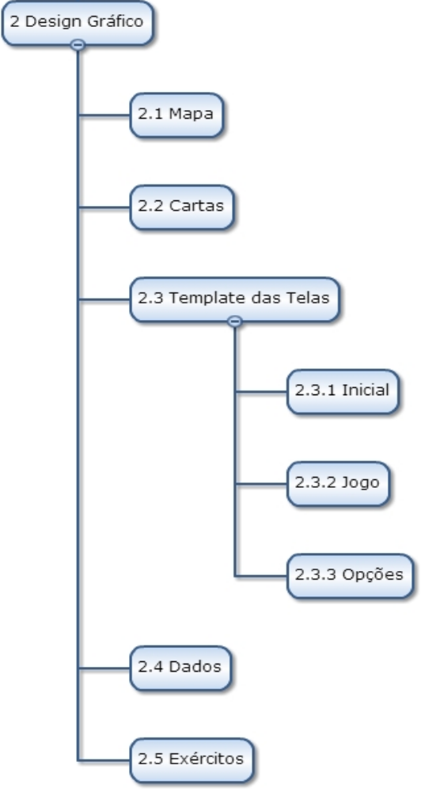

Slide 8
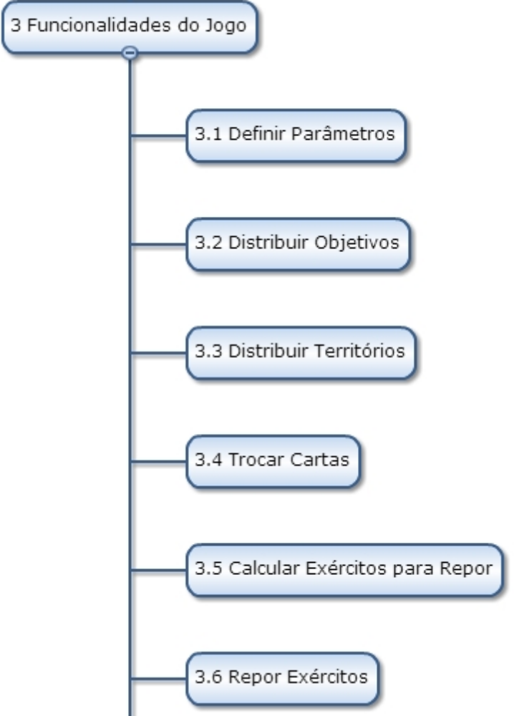
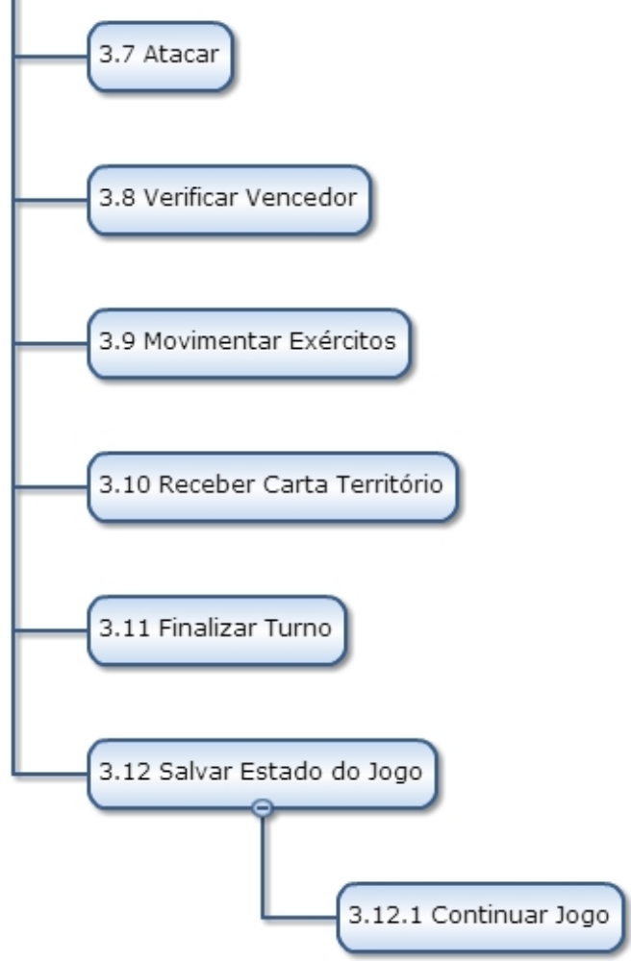

Slide 9
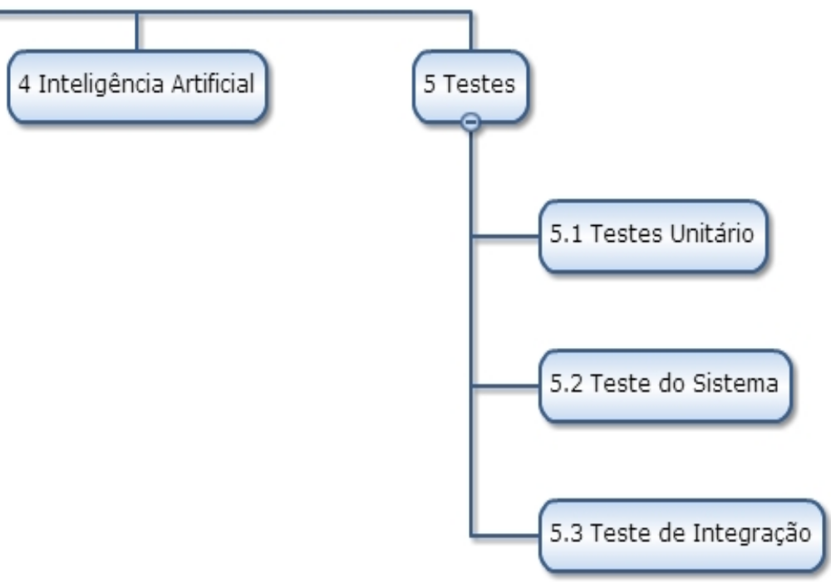

Slide 10
Atividades
Definir Parâmetros: Definição dos parâmetros do jogo, como quantidade de jogadores e a cor do exército.
Calcular Exércitos para Repor: Sistema deve calcular a quantidade de exércitos que o jogador tem direito para repor.
Repor Exército: O jogador pode repor seus exércitos entre os territórios.
Salvar Estado do Jogo: O sistema deve armazenar o último estado do jogo.

Slide 11
Atividades
Distribuir Objetivos: Distribuir Objetivos entre os jogadores.
Distribuir Territórios: Distribuir Territórios entre os jogadores.
Trocar Cartas: Sistema deve permitir a troca de cartas dos jogadores.

Slide 12
Custo e Orçamento
Duração Total do Projeto: 211 Horas
Custo Homem/Hora: R$ 15,00
Custo Total: 211 x R$ 15,00 = R$ 3165,00
Orçamento: R$ 3798,00
  Lucro: 20%

Slide 13
Análise de Riscos
Risco 1: Desistência de um participante do Grupo
Probabilidade: 10%
Impacto: 0.9
Exposição: 0.09
Prioridade: Alta
Contenção: Motivação
Contingência: Hora Extra

Slide 14
Análise de Riscos
Risco 2: Perda do Repositório
Probabilidade: 5%
Impacto: 1
Exposição: 0.05
Prioridade: Alta
Contenção: Utilizar repositórios online e backup do projeto.
Contingência: Perder tempo refazendo código

Slide 15
Análise de Riscos
Risco 3: Atraso na Entrega do Software
Probabilidade: 20%
Impacto: 0.9
Exposição: 0.18
Prioridade: Alta
Contenção: Seguir prazos e cronogramas pessoais para não ocorrer atrasos
Contingência: Perder ponto na disciplina

Slide 16
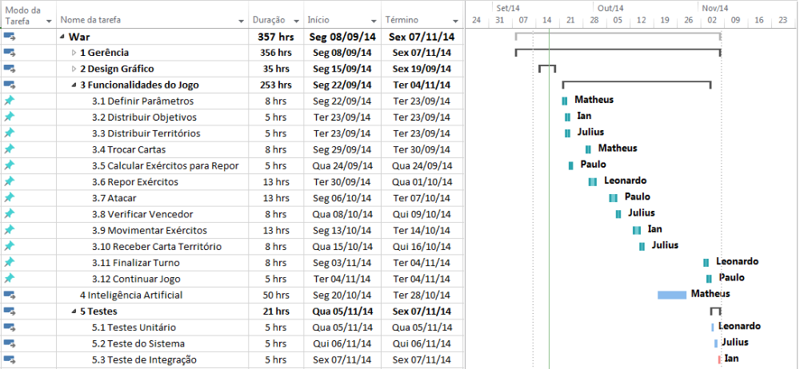
Cronograma

Slide 17
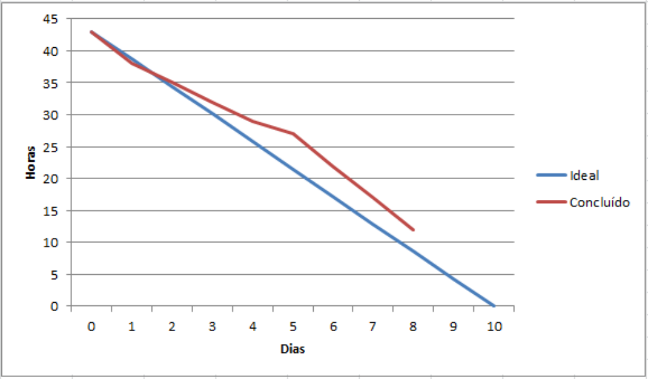
Burndown

Slide 18
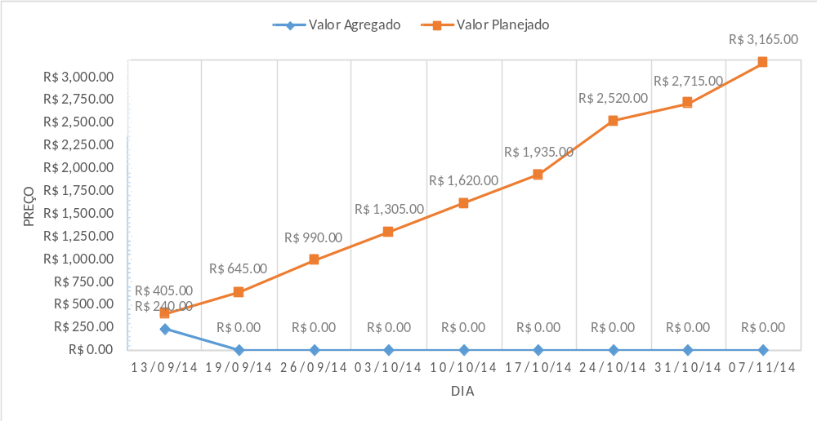
Análise de Valor Agregado

Slide 19
Engenharia de Software II
Seminário I
Grupo 08
Ian Freze Cypriano Pires
Julius Cesar Rubio Caffaro
Leonardo Sousa Lima Ramos
Matheus Manzoli Ferreira
Paulo Arthur Gonçalves de Lima

